Slide 1


Παρουσίαση Διπλωματικής Εργασίας
ΕΘΝΙΚΟ ΜΕΤΣΟΒΙΟ ΠΟΛΥΤΕΧΝΕΙΟ
ΣΧΟΛΗ ΜΗΧΑΝΟΛΟΓΩΝ ΜΗΧΑΝΙΚΩΝ
ΤΟΜΕΑΣ ΒΙΟΜΗΧΑΝΙΚΗΣ ΔΙΟΙΚΗΣΗΣ & ΕΠΙΧΕΙΡΗΣΙΑΚΗΣ ΕΡΕΥΝΑΣ
Συστηματική Bιβλιογραφική Aνασκόπηση για την Επίδραση των Hλεκτρικών Oχημάτων στην Παραδοσιακή Εφοδιαστική Αλυσίδα της Αυτοκινητοβιομηχανίας
A Systematic Literature Review on the Impact of Electric Vehicle Adoption on the Traditional Automotive Supply Chain
ΦΟΙΤΗΤΗΣ: ΑΝΔΡΕΑΣ ΠΑΠΑΔΟΠΟΥΛΟΣ
ΥΠΕΘΥΝΟΣ ΚΑΘΗΓΗΤΗΣ: κ. ΣΤΑΥΡΟΣ ΠΟΝΗΣ
AΘΗΝΑ, Φεβρουάριος 2025
Notes:
Ονομάζομαι…
Παρουσιαση διπλωματικης που πραγματευεται τη συστηματικη βιβλιογραφικη ανασκοπηση σχετικα με την επιδραση των ηλεκτρικων οχηματων πανω στην παραδοσιακη εφοδιαστικη αλυσιδα της αυτοκινητοβιομηχανιας.
Η εργασια αυτη ειναι μια εκτενης και κριτικη συνοψη της υπαρχουσας ερευνας πανω σε αυτο το θεμα, με στοχο την αναγνωριση κενων, και περιοχων για επιπλεον ερευνα οπως επισης στο να παρεχει περιεχομενο για περαιτερω ερευνα.
Στην παρουσιαση θα δουμε: τον τροπο με τον οποιο συλλεχθηκαν και αναλυθηκαν οι σχετικες ερευνες, τα ειδη των εφοδιαστικων αλυσιδων και των διαφορων τους, συμπερασματα καθως τελος και τις προτασεις για περαιτερω ερευνα στο συγκεκριμενο θεμα

Slide 2








Sources:
- Science Direct
- JSTOR
- MDPI
- Springer Open
Inclusion Criteria:
- English articles in peer-reviewed journals
- Studies that explicitly address the impact of EV adoption on the automotive supply chain
- Research published between 2019-2024
Exclusion Criteria:
- Studies unrelated to automotive supply chains or EV adoption
- Duplicates or articles lacking sufficient method logical process or detail
- Non-peer-reviewed articles
52 SLR Articles
Systematic Literature Review
Notes:
Θα ηθελα να ξεκινησω με μια παρουσιαση του τροπου με τον οποιο επιλεχθηκε η βιβλιογραφια αυτης της διπλωματικής.
Οσον αφορα τις πηγές των ερευνών αυτής τησ βιβλιογραφίας χρησιμοπιηθηκαν διαδικτυακες βιβλιογραφικες βασεις δεδομενων : ...............
Τα κριτηρια ενταξης τησ βιβλιογραφιας στην ανασκοπηση μας ηταν τα εξης:
- Αρθρα στα αγγλικα σε εγκεκριμενα περιοδικα
-Ερευνες που αναφερονται συγκεκριμενα στην επιδραση της υιοθετησης των ΗΟ στην εφοδιαστικη αλυσιδα
-Ερευνες δημοσιευμενες στο χρονικο διαστημα 2019-2024
Τα κριτηρια αποκλεισμου στην ενταξη αρθρων και ερευνων στην ανασκοπηση μας ηταν
-Ερευνες μη σχετικες με την εφοδιαστικη αλυσιδα αυτοκινητοβιομηχανιων η την υιοθετηση των ηλεκτρικων οχηματων
-Επαναλαμβονομενα αρθρα ή αρθρα που εχουν ελλειψη επαρκων μεθοδων επεξερασιας ή λεπτομερειες
Αρθρα που δεν ηταν εγκεκριμενα
Ως αποτελεσμα λοιπον αυτης της αναζητησης προεκυψαν 52 αρθρα/ερευνες σχετικα με το θεμα.

Slide 3

Data Collection
&
Analysis
Data Coding
Extraction form:
- Publication Details
- Methodology
- Key and relevant to research findings
Categorization
Categorization into thematic areas
Synthesis of Findings
- Trends
- Challenges
- Opportunities
(Across 52 SLR Articles)
The Impact of Electric Vehicle Adoption on the Traditional Automotive Supply Chain
Notes:
Προχωραμε τωρα στην διαδικασια συλλογης δεδομενων & την αναλυση τους μεταξυ των 52 αυτων αρθρων
Ξεκιναμε με την Κωδικοποιηση δεδομενων στην οποια χρησιμοποιηθηκε μια φορμα εξαγωγης πληροφοριων με τα ακολουθα στοιχεια:
Λεπτομερειες δημοσιευσης
Μεθοδολογια
Ευρηματα κλειδια αλλα και σχετικα με την ερευνα μας
Στην συνεχεια εγινε η κατηγοριοποιηση των αρθρων σε θεματικες ενοτητες
Και τελος η συνθεση των ευρηματων και ο διαχωρισμος σε τασιες, προκλησεις και ευκαιριες
Ολα αυτα με σκοπο την απαντηση του βασικου ερωτηματος τησ συστηματικης μασ βιβλιογραφιας.....

Slide 4

The Traditional Automotive Supply Chain
Raw Materials
Parts Suppliers
Component Suppliers
Original Equipment Manufacturers
Final Distribution
Retailer
Notes:
Η συνθεση της παραδοσιακης εφοδιαστικης αλυσιδας αποτελειται απο τα ακολουθα στοιχεια και παρουσιαζει πολλες ομοιοτητες με τις εφοδιαστικες αλυσιδες αλλων αγαθων
ΠΡΩΤΕΣ ΥΛΕΣ
ΠΡΟΜΗΘΕΥΤΕΣ ΕΞΑΡΤΗΜΑΤΩΝ
ΠΡΟΜΗΘΕΥΤΕΣ ΑΞΕΣΟΥΑΡ
ΚΑΤΑΣΚΕΥΑΣΤΕΣ
ΤΕΛΙΚΗ ΔΙΑΝΟΜΗ
ΕΜΠΟΡΟΙ ΛΙΑΝΙΚΗΣ

Slide 5
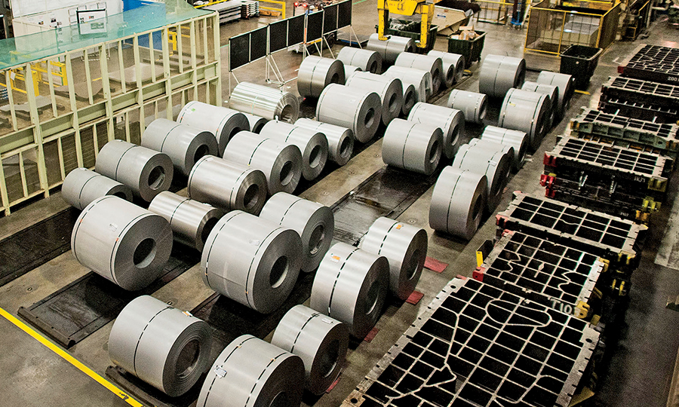
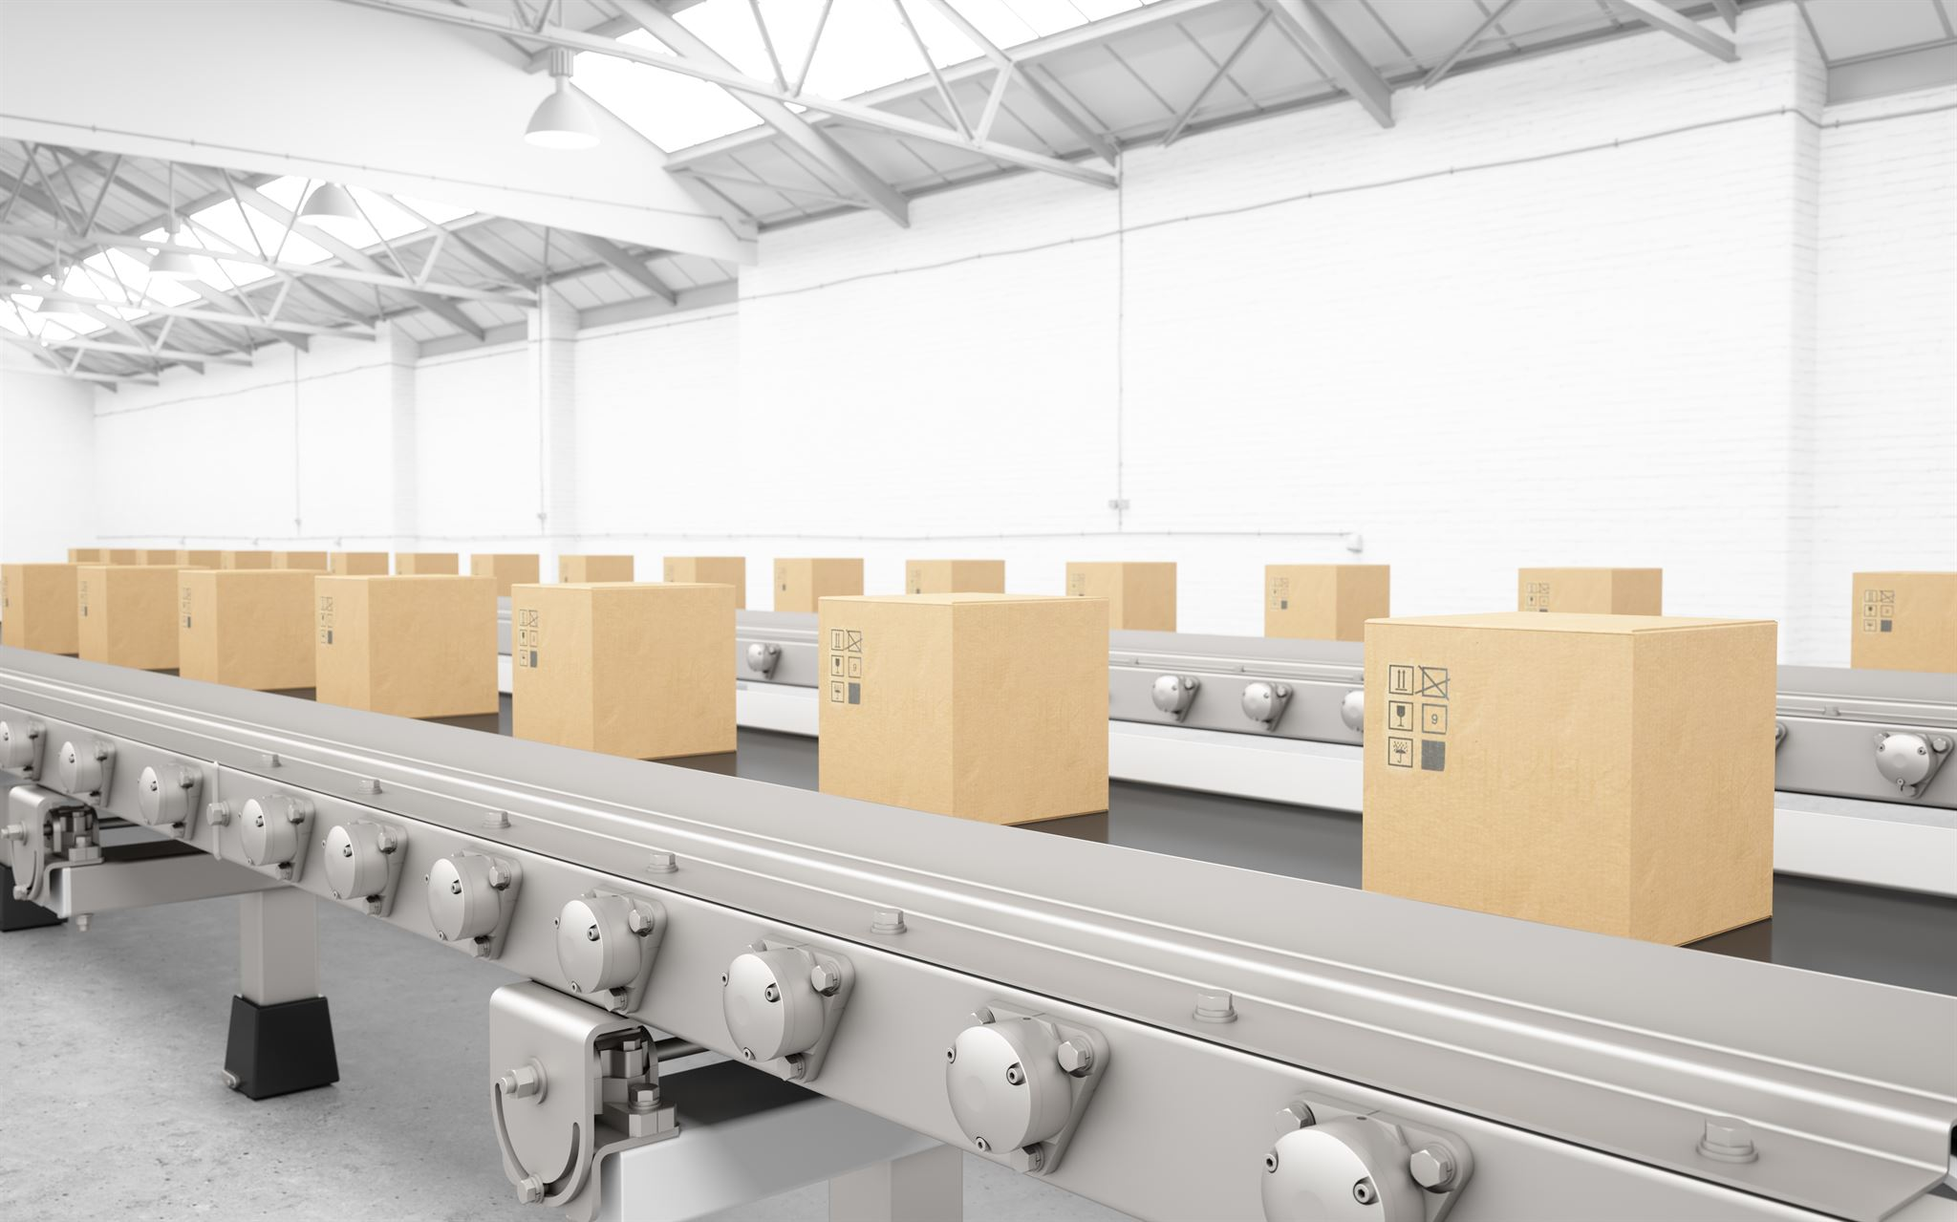
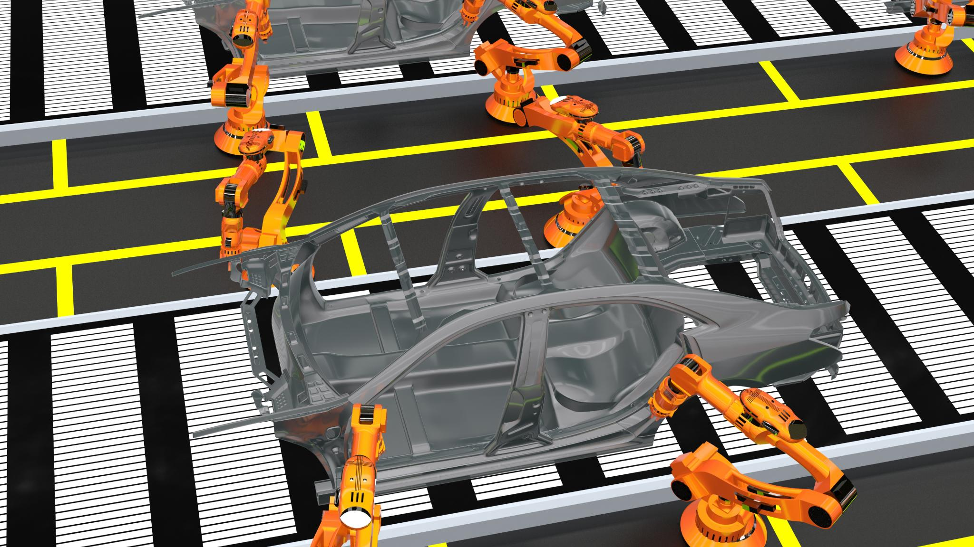
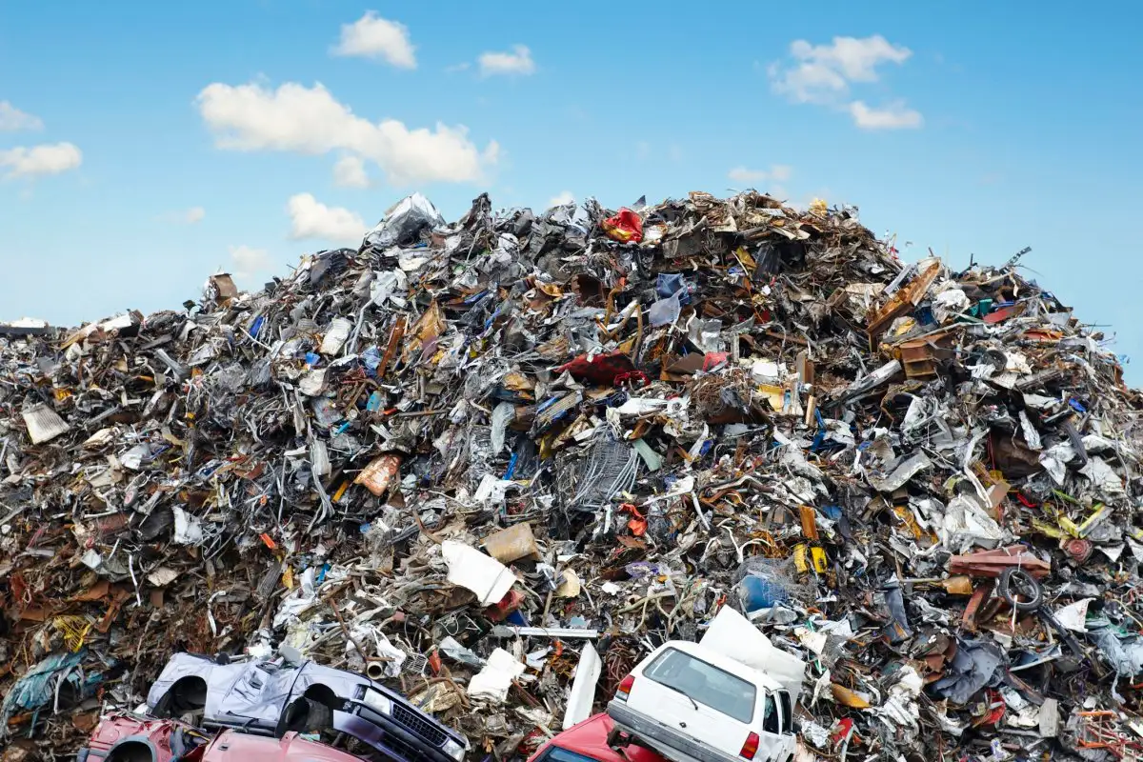
Main characteristics of the traditional Automotive Supply Chain
The automotive supply chain multiple levels of collaboration. -> Complexity
Key feature is reliance on limited number of specialized suppliers, specialized machinery & raw materials -> Interdependence
Traditional automotive supply chain is heavily dependent on ICE components
Traditional automotive supply chains are designed for predictable lifecycle of components -> “Make-use-dispose model”
Notes:
Ποια ειναι τα κυρια χαρακτηριστικα της παραδοσιακης εφοδιαστικης αλυσιδας των αυτοκινητοβιομηχανιων;
Περιεχει πολλα επιπεδα συνεργασιας μεταξυ των στοιχειων της -> Γεγονος που την κανει Πολυπλοκη
Κυριο χαρακτηριστικο ειναι οτι βασιζεται σε ενα περιορισμενο αριθμο ειδικευμενων προμηθευτων, μηχανηματων και πρωτων υλων -> Γεγονος που προσδιδει αλληλεξαρτηση μεταξυ ολων αυτων των στοιχειων
Βασιζεται σε μεγαλο βαθμο σε εξαρτηματα ΜΕΚ
Εχουν σχεδιαστει για ενα σθγκεκριμενο κυκλο ζωης των εξαρτηματων τους -> Μοντελο παραγωγης, χρησιμοποιησης και απορριψης

Slide 6

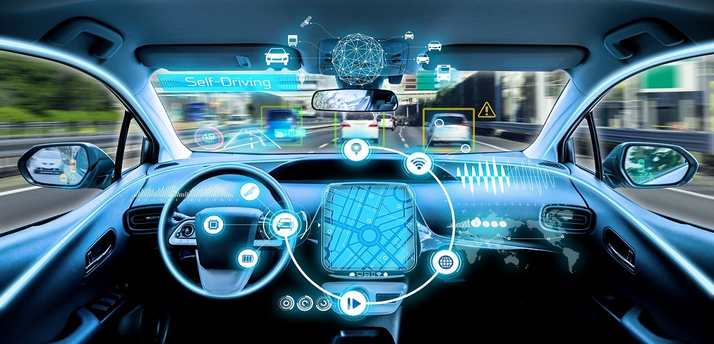

Challenges of the traditional Automotive Supply Chain
Due to the high complexity and dependency on specialized components traditional automotive supply chain is susceptible to disruptions:
-Supplier shortages
-Material Shortages
-Distribution disruptions
Customer demands are constantly evolving, and all supply chain components need to adapt to that.
Government policies can have a big effect on the automotive supply chain and its key players.
Notes:
Λογω της πολυπλοκλοτητας της και της εξαρτησης της πανω σε εξειδικευμενα στοιχεια η εφοιδαστικη αλυσιδα ειναι επιρρεπης σε διακοπες
Ελλειψεις πρωτων υλων (πχ ημιαγωγοι)
- Eλλειψεις εξαρτηματων απο τους προμηθευτες
Διακοπες ή διαταρχες της διανομής (πχ απεργιες, Σουεζ κτλπ)
Οι καταναλωτικες απιτησεις συνεχως εξελισσονται και ολα τα στοιχεια της εφοδιαστικης αλυσιδας θα πρεπει να προσαρμοστουν σε αυτες
Οι κυβερνητικες πολιτικες μπορουν να εχουν μεγαλη επιδραση στη ΕΑ και τα κυρια μελη της

Slide 7



How to improve the Traditional Automotive Supply Chain
Closer collaboration between *OEMs, suppliers and distributors:
-Technology sharing -> Technology advancements + overcoming barriers
-Agility -> better crisis management
-Localized production -> shorter lead times & flexibility
Integration of Tools & Technologies in Supply Chain:
-Artificial Intelligence ,Big Data, IoT->Optimization of the core processes and flows of the supply chain
Reverse Logistics adoption -> Recycling, cost reduction, sustainability
Notes:
Πως μπορουν ομως να βελτιωθουν οι διαδικασιες στην ΕΑ
ΜΕΣΩ
Στενοτερης συνεργασιας μεταξυ κατασκευαστων, προμηθευτων και διανομεων
Διαμοιρασμο τεχνολογιων μεταξυ τους -> Ευρηματα και κοινη ξεπεραση εμποδιων
Ευλυγισια και ευκινιησια ωστε να διαχειριζονται καλυτερα οι οποιεσδηποτε κρισεις
Τοπικη παραγωγη με σκοπο την ευλυγισια και μικροτερους χρονους παραδοσης
2) Υιοθετησης Εργαλειων & Τεχνολογιων στην ΕΑ
ΑΙ,BD,IoT με σκοπο την βελτιστοποιηση των κυριων διαδικασιων αλλα και των ροων της ΕΑ
3) Υιοθετησησ της Αντιστροφης Εφοδιαστικης -> Ανακυκλωση, μειωση κοστους και βιωσιμοτητα

Slide 8
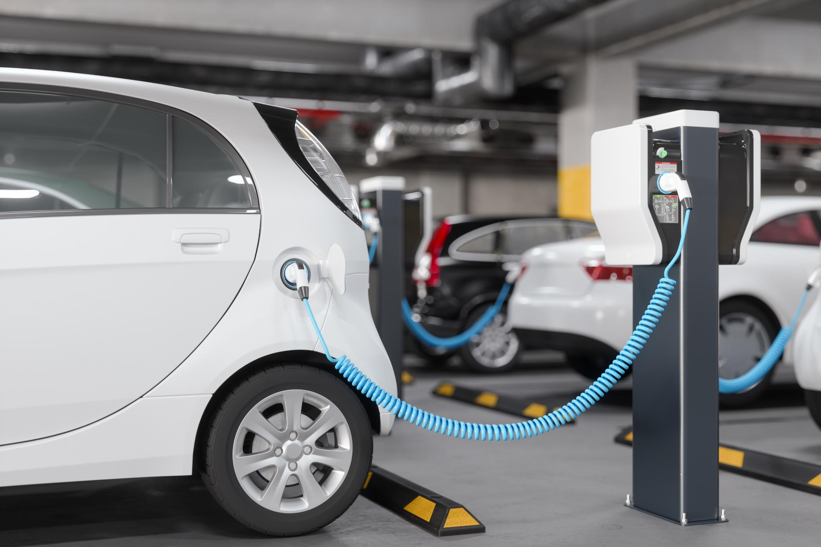

Drivers of EV adoption
Regulatory forces:
- Emission standards and environmental policies
Government regulations:
- Production subsidies (e.g. dual credit policy in China)
- Tax initiatives for customers
Influence of societal trends:
- Digitalisation
- Sustainability
- Consumer awareness
Notes:
Ποιοι ειναι ομως οι κυριοι οδηγοι στην υιοθετηση των ηλεκτρικων οχηματων απο την βιομηχανια 1
Ρυθμιστικες αρχες που επιβαλλουν στανταρ εκπομπων αλλα και περιβαλλοντικες πολιτικες
Κυβερνητικες πολιτικες
Πχ επιδοτηση της παραγωγης ΗΟ πχ Κινα
Πχ φορολλογικες απαλλαγες για τουσ καταναλωτες
Επιδραση κοινωνικων τασεων
Ψηφιοποιηση
Βιωσιμοτητα
Ευαισθητοπιηση του καταναωλωτη

Slide 9
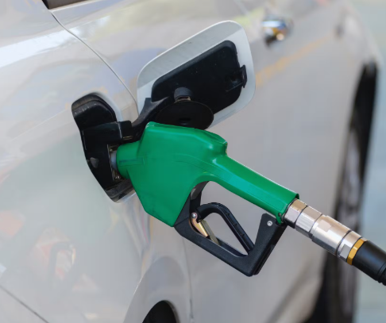
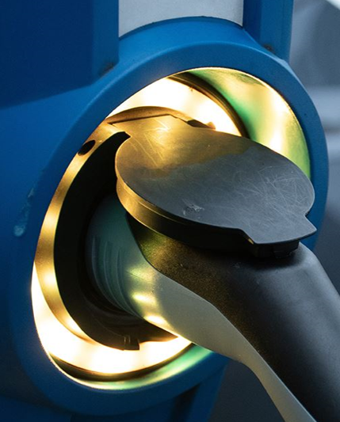


Differences between Traditional and EV Supply Chain
EV Supply Chain
Main components focus
-> Batteries & Advanced Electronics
Innovative Material dependency -> Lithium and cobalt
Specialized suppliers in
EV components
(technological advanced & innovations)
Investments or restructure of production lines to accommodate EV manufacturing
Traditional (ICE) Supply Chain
Main components focus
-> ICE components
Conventional Material dependency
-> Steel, aluminium, plastics, Glass, Rubber, petroleum products
Suppliers with existing knowledge and experience
Easily adaptable production lines to facilitate new models
Notes:
Παμε τωρα να δουμε τις διαφορες μεταξυ Ηλεκρικων και Συμβατικων Οχηματων και ως κατ επεκταση των εφοδιαστικων αλυσιδων που στηριζονται σε αυτα
1) Κυρια εστιαση στα ΗΛΕΚΤΡΙΚΑ ειναι οι Μπαταριες & τα Προηγμενα Ηλεκτρονικα
Ενω για τα ΣΥΜΒΑΤΙΚΑ αμαξια Εξαρτηματα ΜΕΚ
2) Η Κυρια εξαρτηση εντοπιζεται σε καινοτομα υλικα οπως το Λιθιο και κοβαλτιο
Ενω για τα ΣΥΜΒΑΤΙΚΑ οχηματα εχουμε χρηση κοινων υλικων οπωσ Αλουμινιο, Σιδερο, Γυαλι, Πλαστικο και προιοντα πετρελαιου που ειναι διαδεδομενα εδω και αρκετα χρονια.
3) Υπαρχει αναγκη Εξιδικευμενους προμηθευτες σε προηγμενες τεχνολογιες και καινοτομιες για τα ΗΛΕΚΤΡΙΚΑ οχηματα
Για τα ΣΥΜΒΑΤΙΚΑ αρκουν προμηθευτες με υπαρχουσα Γνωση και Εμπειρια
4) Για τα ΗΛΕΚΤΡΙΚΑ οχηματα απαιτουνται επενδυσεις ή αναδιοργανωση των γραμμων παραγωγης για την ενσωματωση τους.
Ενω οι Γραμμες παραγωγης των ΣΥΜΒΑΤΙΚΩΝ οχηματων ειναι ευκολα προσαρμοσιμες σε τυχον αλλαγες μοντελων κλπ

Slide 10
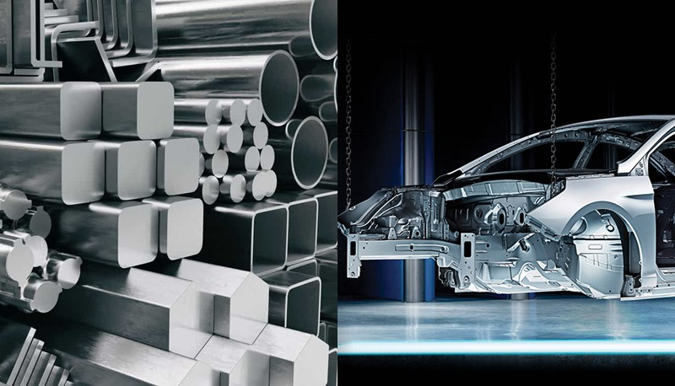
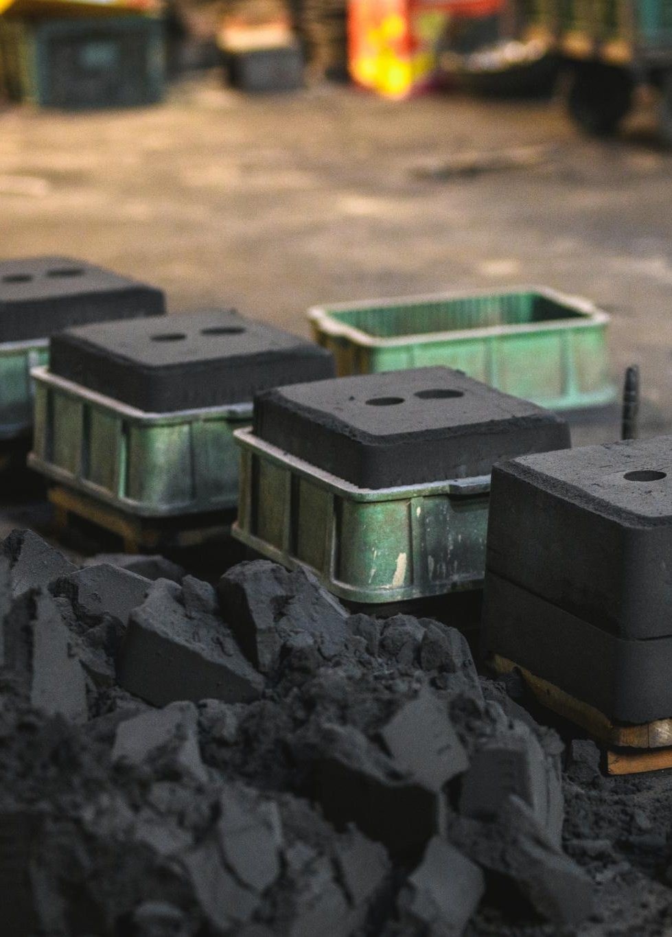


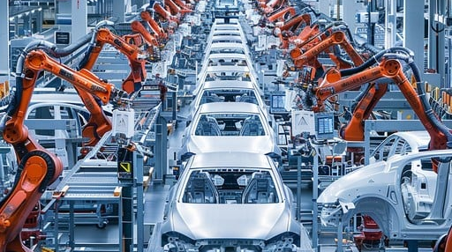
Impact of EV on the components of the Supply Chain
RAW MATERIALS & SUPPLIERS
Increasing need of significant materials (i.e. lithium, cobalt)
essential for battery production
Challenges:
Capital constraints
-> Suppliers struggle to invest in R&D + Infrastructure
Availability of these materials
-> Effect on market penetration & scalability
Opportunities:
- Predictive modelling tools
-> Energy efficiency, better forecasting demand & market
trends, efficient resource allocation
-Process optimizations (e.g. improved thermal mgmt during battery assembly)
-> reduce energy consumption & increase durability of batteries
MANUFACTURERS & PRODUCTION PROCESSES
Dual production scenarios or investment on EV facilities
Unique requirements of EV production: Battery assembly & Electric drivetrains
Notes:
Παμε τωρα να δουμε την επιδραση των ΗΟ σε επιμερουσ στοιχεια της ΕΑ
ΠΡΩΤΕΣ ΥΛΕΣ ΚΑΙ ΠΡΟΜΗΘΕΥΤΕΣ
Αυξανόμενη ανάγκη σημαντικών υλικών (π.χ. λίθιο, κοβάλτιο)
Απαραίτητο για την παραγωγή μπαταριών
Προκλήσεις:
Κεφαλαιακοί περιορισμοί -> Οι προμηθευτές δυσκολεύονται να επενδύσουν σε υποδομές Ε&Α + Διαθεσιμότητα αυτών των υλικών -> Επίδραση στη διείσδυση στην αγορά & επεκτασιμότητα
Ευκαιρίες:
- Εργαλεία προγνωστικής μοντελοποίησης -> Ενεργειακή απόδοση, καλύτερη πρόβλεψη, ζήτηση & τασεις αγορας
-Βελτιστοποιήσεις διεργασιών (π.χ. βελτιωμένο θερμικό mgmt κατά τη συναρμολόγηση της μπαταρίας) -> μείωση της κατανάλωσης ενέργειας & αύξηση της ανθεκτικότητας των μπαταριών
ΚΑΤΑΣΚΕΥΑΣΤΕΣ & ΠΑΡΑΓΩΓΙΚΕΣ ΔΙΑΔΙΚΑΣΙΕΣ
Αναγκη για σεναρια διπλης παραγωγης ή επενδυση σε εγκαταστασεις ΗΟ
Συγκεκριμενες απαιτησεις για την παραγωγη ΗΟ οπως ειναι η συναρμολογηση μπαταριων & ηλεκρικων κινητηρων

Slide 11





Impact of EV on After Sale Services
Challenge in managing spare parts inventories
- EV components require specialized production processes
- Sourced from limited number of suppliers
Drive up costs
Traditional automotive repair networks
- Lack of skills, technology and infrastructure
-> Need of training, technology upgrades and strategic partnerships
Minimization of environmental impacts of after-sales operations
- Incorporation of circular economy principles
(use of recycled parts, waste reduction)
- Battery components management
Notes:
Παμε τωρα να δουμε ποιες ειναι οι επιπτωσεις στα After Sales Services
Πρόκληση στη διαχείριση αποθεμάτων ανταλλακτικών
- Τα εξαρτήματα EV απαιτούν εξειδικευμένες διαδικασίες παραγωγής
- Προέρχεται από περιορισμένο αριθμό προμηθευτών
ΑΥΞΑΝΕΙ ΤΟ ΚΟΣΤΟΣ
Παραδοσιακά δίκτυα επισκευής αυτοκινήτων
- Έλλειψη δεξιοτήτων, τεχνολογίας και υποδομών
-> Ανάγκη εκπαίδευσης, τεχνολογικής αναβάθμισης και στρατηγικών συνεργασιών
Ελαχιστοποίηση των περιβαλλοντικών επιπτώσεων των εργασιών μετά την πώληση
- Ενσωμάτωση των αρχών της κυκλικής οικονομίας
(χρήση ανακυκλωμένων εξαρτημάτων, βελτιστοποίηση των οδών μεταφοράς για επισκευή και μείωση αποβλήτων)
- Διαχείριση εξαρτημάτων μπαταρίας

Slide 12

Innovations & Technological trends in Automotive Supply Chain
Design and Optimization of Reverse supply chains
Reusable vehicle components (i.e. CFRP), Recycling, material recovery, Car Sharing models
Sustainability KPIs for automotive industry ( industrial waste, energy usage, material reuse )
Advancements in drivetrain technologies (i.e. integrated e-axle drive) -> energy efficiency
Advancements in battery technology (Increased range, faster charging)
Infrastructure development (Smart cities concept)
Advanced Technologies ( Internet of Things (IoT), Artificial Intelligence (AI), predictive analytics, Big Data, Blockchain)
Notes:
ΚΑΙΝΟΤΟΜΙΕΣ ΚΑΙ ΤΕΧΝΟΛΟΓΙΚΕΣ ΤΑΣΕΙΣ στην ΕΟ των Αυτοκινητοβιομηχανιων
Σχεδιασμός και Βελτιστοποίηση Αντίστροφων Εφοδιαστικών Αλυσίδων
Επαναχρησιμοποιήσιμα εξαρτήματα οχημάτων (π.χ. CFRP), ανακύκλωση, ανάκτηση υλικών, μοντέλα Car Sharing
KPIs βιωσιμότητας για την αυτοκινητοβιομηχανία (βιομηχανικά απόβλητα, χρήση ενέργειας, επαναχρησιμοποίηση υλικών)
Εξελίξεις στις τεχνολογίες μετάδοσης κίνησης (π.χ. ενσωματωμένο σύστημα μετάδοσης κίνησης μέσω ηλεκτρονικού άξονα) -> ενεργειακή απόδοση
Εξελίξεις στην τεχνολογία μπαταριών (αυξημένη εμβέλεια, ταχύτερη φόρτιση)
Ανάπτυξη υποδομών (έννοια έξυπνων πόλεων)
Προηγμένες τεχνολογίες (Internet of Things (IoT), Τεχνητή Νοημοσύνη (AI), προγνωστική ανάλυση, Big Data, Blockchain)

Slide 13
Conclusion
The transformation of the automotive supply chain from traditional to an EV one is marked by both CHALLENGES and OPPORTUNITIES
MODEL CHANGE
From “make-use-dispose” model to closed loop supply chain system
CHANGES IN SUPPLY CHAIN STRUCTURES
Necessary changes in sourcing, logistics, production and distribution processes
TECHNOLOGY & PROCESS IMPROVEMENT TOOLS
Internet of Things (IoT), blockchain, AI-driven solutions, Big Data, predictive modelling,
TRANSΙTION:
Integrating innovation, sustainability and advanced technological solutions.
Notes:
ΣΥΜΠΕΡΑΣΜΑΤΑ
Ο μετασχηματισμός της παραδοσιακης εφοδιαστικής αλυσίδας της αυτοκινητοβιομηχανίας σε μια που περιεχει πλεον και τα ηλεκτρικά οχήματα αντιπροσωπεύει μια σημαντική αλλαγή που χαρακτηρίζεται τόσο από ΠΡΟΚΛΗΣΕΙΣ όσο και από ΕΥΚΑΙΡΙΕΣ
ΑΛΛΑΓΗ ΜΟΝΤΕΛΟΥ
Από το μοντέλο "make-use-dispose" στο σύστημα εφοδιαστικής αλυσίδας κλειστού βρόχου
ΑΛΛΑΓΈΣ ΣΤΙΣ ΔΟΜΈΣ ΤΗΣ ΕΦΟΔΙΑΣΤΙΚΉΣ ΑΛΥΣΊΔΑΣ
Απαραίτητες αλλαγές στις διαδικασίες προμήθειας, εφοδιαστικής, παραγωγής και διανομής
ΕΡΓΑΛΕΊΑ ΤΕΧΝΟΛΟΓΊΑΣ & ΒΕΛΤΊΩΣΗΣ ΔΙΑΔΙΚΑΣΙΏΝ Internet of Things (IoT), blockchain, λύσεις που βασίζονται στην τεχνητή νοημοσύνη, Big Data, προγνωστική μοντελοποίηση
Βλεπουμε λοιπον οτι η μεταβαση πρεπει να εμπεριεχει Καινοτομια, Βιωσιμοτητα και Προηγμενες Τεχνολογικες Λυσεις

Slide 14


Limitations & Future Research
Geographical and regulatory scope of the already existing research.
Focus on specific regions such as Europe, North America or China.
Emphasis on theoretical frameworks and simulation models. Not always useful for real world application.
High focus on materials such as lithium and cobalt and not on alternative materials or technologies.
Transition to EV only from technological and operational perspective.
Future research needs to focus on different regions as well and less developed areas.
Future studies should involve historical data from industries implementing these strategies.
Future research to consider emerging technologies, that may disrupt current assumptions about material dependencies and supply chain configurations.
More emphasis needs to be placed on social and behavioural factors.
Notes:
ΠΕΡΙΟΡΙΣΜΟΙ που εντοπιστηκαν κατα την διαρκεια της συλλογης Ββιλιογραφιας αλλα και προτασεις για ΜΕΛΛΟΝΤΙΚΗ ΕΡΕΥΝΑ
Το γεωγραφικο αλλα και νομοθεσιακο πλαισιο
Εμφαση σε θεωρητικα και μοντελα προσομοιωσης, ιστορικα δεδομενα απο βιομηχανιες που ηδη εφαρμοζουν αυτες τισ στρατηγικες
Εστιαση σε υλικα οπως Λιθιο και κοβαλτιο οχι σε εναλλακτικα υλικα η τεχνολογιες , πρεπει να εστιαστει σε αναδυομενες τεχνολογιες που μπορει να μας κανουν να αναθεωρησουμε οσον αφορα τις απαιτησεις υλικων αλλα και δομες της ΕΑ
Μεταβαση μονο απο τεχνολογικη και επιχειρησιακη σκοπια, μεγαλυτερη εμφαση στους κοινωνικους και συμπεριφορειακους παραγοντες

Slide 15
ΣΑΣ ΕΥΧΑΡΙΣΤΩ!

Slide 16
ΣΧΟΛΙΑ
& ΕΡΩΤΗΣΕΙΣ

